Slide 1


Магистерская ВКР · Аналитика больших данных
Разработка интеллектуальной системы автоматической кластеризации и маршрутизации обращений граждан на основе семантического анализа
Тричев Андрей Александрович
Научный руководитель: Паточенко Евгений Анатольевич Научный соруководитель:Неволина Арина Станиславовна

Slide 2

Зачем это нужно
2
Обработка обращений граждан в муниципалитете
33%
25 дней
37,6%
99 тыс.+
обращений к главе
связаны с ЖКХ
среднее ожидание
обратной связи
территории —
«серые зоны»
жителей
в муниципалитете
Как сейчас
✕ Медленно при росте потока
Обращения поступают через несколько каналов
и попадают в общую очередь канцелярии.
Сотрудник вручную определяет, в какое из 18
подразделений направить каждое обращение.
✕ Субъективно — разные операторы
маршрутизируют по-разному
✕ Существующие СЭД и CRM не имеют
автоматической классификации

Slide 3
Постановка задачи
3
Что подаётся на вход, что должно быть на выходе
ВХОД
СИСТЕМА
ВЫХОД
Текст обращения
от гражданина
Retrieval-
классификатор
Подразделение
администрации
«У нас во дворе фонарь
не горит уже месяц»
›
›
УГХиП →
Отдел освещения
Структура подразделений двухуровневая
4
управления верхнего уровня
Дополнительное требование
Структура регулярно меняется. Система
должна адаптироваться без переобучения.
18
подразделений нижнего уровня

Slide 4
Цель и задачи
4
ЦЕЛЬ
Разработать систему автоматической маршрутизации обращений
граждан, способную работать без переобучения при изменении
структуры муниципальной администрации
1
2
3
4
5
Корпус данных
Архитектура
Алгоритм
Эксперименты
Интеграция
Собрать прототипные карточки 18 подразделений и тестовую разметку
Спроектировать retrieval-пайплайн с двухуровневой иерархией
Реализовать beam search с cross-encoder реранкингом
Прогнать конфигурации, измерить accuracy
Реализовать прототип сервиса с подключением к Telegram-боту

Slide 5
Данные и трудности сбора
5
Открытых датасетов нет — корпус собирался с нуля
Что в итоге собрано
Трудности сбора данных
18
70
1000
1
Открытых данных нет
Российские датасеты по обращениям отсутствуют
прототипных
карточек
реальных
обращений
синтетических
обращений
2
Реальные примеры — на бумаге
Структура корпуса
Кипы бумаги, переписывали вручную
Карточка подразделения = 4 секции:
определение, ситуации, фразы, ключевые слова
Тестовая разметка:
70 реальных + 1000 синтетических
(синтетика — для валидации;
финальные метрики на 70 реальных)
3
Малый размер выборки
За месяцы — только 70 размеченных
4
Карточки переписывались
Несколько итераций — приоритет реальных тестов

Slide 6
Подход: retrieval вместо параметрики
6
Главное архитектурное решение работы
Параметрический классификатор
Retrieval-классификация
TF-IDF + LogReg, BERT и подобные
Семантический поиск по карточкам подразделений
✕
Где знание о классах
В весах модели
✓
Где знание о классах
В векторном индексе
✕
Новое подразделение
Нужно переобучать
✓
Новое подразделение
Добавить карточку
✕
Размеченные данные
Нужны на каждый класс
✓
Размеченные данные
Не требуются
✕
Изменение структуры
Цикл переобучения
✓
Изменение структуры
Без переобучения

Slide 7
Как работает: baseline → финал
7
Минимальная схема — 4 этапа, что меняется на каждом
BASELINE
ФИНАЛ
Плоский поиск
top-8 чанков, 1 уровень
Retrieval
Иерархический
L1 (dept) + adaptive prune → L2
4 кандидата
diversify per dept
Кандидаты для CE
10 кандидатов
diversify per subdept — больше материала
Сырой текст
путается на пересекающейся лексике
Cross-encoder
Контекстная инжекция
«{Dept}. {Sub}.» — снимает двусмысленность
2 порога
high / medium — не отличает OOS
Confidence
3 слоя
OOS-floor / gap-min / score+gap

Slide 8
Метрики качества
8
Что измеряем и почему именно эти 4 метрики
Accuracy (subdept)
Effective F1 macro (sub)
главная метрика классификации
честное качество с поправкой
Доля обращений, направленных в правильное из 18 подразделений. Это и есть «маршрутизация» — одна понятная для комиссии цифра.
F1 с учётом отказов в unknown и равным весом всех 18 классов. Не даёт «крупным» субдепам занижать оценку и учитывает дисбаланс.
OOS accuracy
Latency
отказоустойчивость
практичность
На out-of-scope синтетике (запросы не про муниципалитет) — доля правильно отправленных в unknown. «Знает, что не знает».
Время одного запроса end-to-end на CPU, без GPU. Должно укладываться в полу-реалтайм для оператора.

Slide 9
Эксперименты на живых обращениях
9
70 размеченных запросов от граждан · baseline → финал
Контрольный сетап
70 живых × УГХ · 1 dept, 6 sub
Основной сетап
70 живых × Полный · 4 dept, 18 sub
Метрика
Baseline
Финал
Метрика
Baseline
Финал
Accuracy (subdept)
0.686
0.857
Accuracy (subdept)
0.543
0.814
Routing F1 macro (sub)
Accuracy (dept)
0.562
0.709
0.757
0.886
Eff. F1 weighted (sub)
Eff. F1 macro (sub)
0.705
0.857
0.501
0.722
Ошибки (по sub)
Ошибки (по sub)
22
10
32
13
High confidence
High confidence
100%
100%
23%
89%
Latency
Latency
637 мс
985 мс
631 мс
1337 мс

Slide 10
Эксперименты на out-of-scope синтетике
10
1000 синтетических запросов не про муниципалитет · правильный ответ — unknown
1000 синтетических OOS
запросы не про муниципалитет
Baseline
Финал
Метрика
OOS accuracy
0.818
0.000
Accuracy (subdept)
0.739
0.593
Accuracy (dept)
0.870
0.730
Eff. F1 macro (sub)
0.627
0.593
Ошибки (по sub)
260
406
67%
56%
High confidence
Latency
1126 мс
475 мс

Slide 11
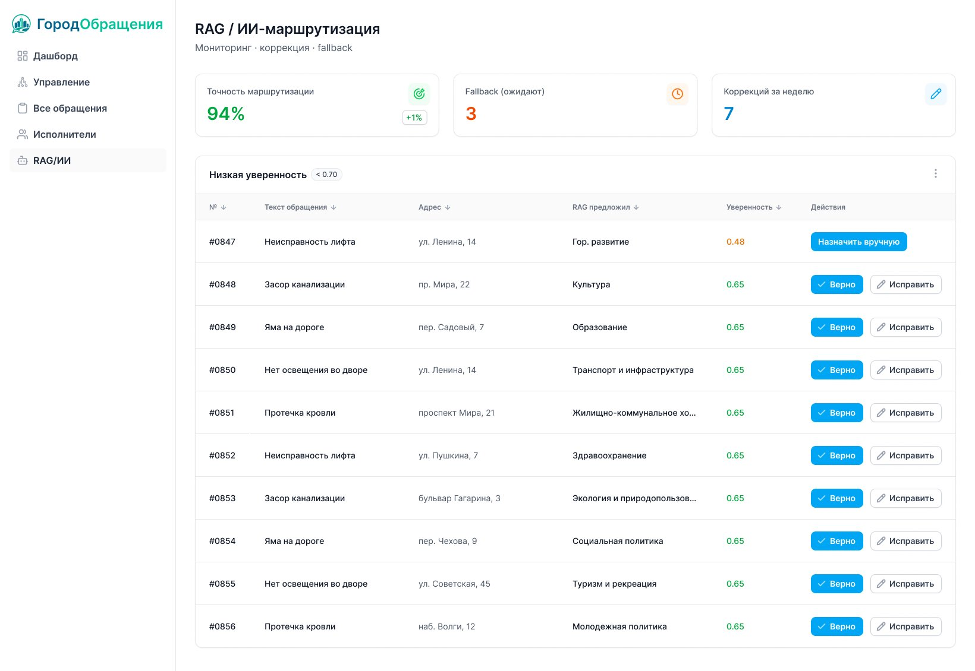
Сервисная часть
12
Что реализовано в рамках работы
Что реализовано
Будущий UI оператора
ml/
10 Python-модулей: эмбеддинг, retrieval, beam search, cross-encoder, confidence-логика
preambles/
Корпус прототипных карточек: 4 управления + 18 подразделений
scripts/
CLI-прогон: на вход обращение, на выход top-K + confidence в JSON
bot/
Telegram-бот: реализован, обращения обрабатываются пайплайном из коробки
Веб-панель оператора: мониторинг точности, fallback-обращения, ручная коррекция

Slide 12
Выводы
13
Главный результат
Адаптивность достигнута
1
81%
Новое подразделение добавляется одной карточкой — без переобучения и без новой разметки
2
Иерархия снижает ошибки
Двухуровневый retrieval, контекстная инжекция в CE и трёхслойная confidence: +27 pp accuracy и +82 pp на OOS
Accuracy на подразделении
(FULL: 4 управления,
18 подразделений, 70 обращений)
3
Алгоритм + Telegram-бот
Семантический пайплайн на CPU и работающий бот — основа для производственного развёртывания

Slide 13
Дальнейшее развитие
14
Что планируется реализовать
1
Fine-tune эмбеддера и реранкера
Дообучение кросс-энкодера на собранном корпусе обращений
2
Расширение корпуса
Active learning на потоке через бота · доразметка реальных обращений
3
Полноценный UI оператора
Веб-панель: мониторинг, ручная коррекция fallback-обращений, аналитика
4
Перенос на MAX
Интеграция с отечественным мессенджером MAX в дополнение к Telegram
5
Третий уровень иерархии
Маршрутизация до конкретного УК
6
Пилотное внедрение
Запуск в администрации г. Феодосии · сбор обратной связи от операторов
7
Спасибо за внимание!

